Slide 1

HTML 개요
숭실대학교 스마트시스템소프트웨어 학과
Department of Smart Systems Software

Slide 2
Contents
Web의 개념
Web의 활용 분야
Web 표준과 HTML5
Web Browser와 HTML 편집기
Web Server의 개념
URL(Uniform Resource Locator) 기본
HTML 기본 용어

Slide 3
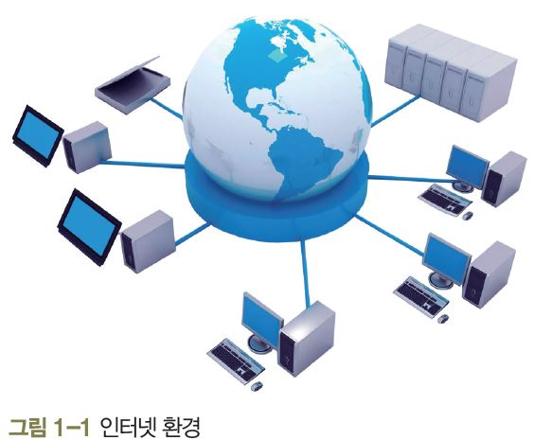
Web의 기본 개념
Internet
Internet
우리가 사용하는 컴퓨터를 전 세계 규모로 연결한 것

Slide 4

Web의 기본 개념
Web의 등장
Web
인터넷 표준 문서 시스템

Slide 5
Web의 기본 개념
Web의 등장
팀 버너스 리(Tim Berners-Lee)
영국 옥스퍼드 대학 졸업
1989년도에 인터넷 기반의 하이퍼미디어의 초기 모델을 설계
1990년에 HTTP, HTML의 스펙을 제안한 것이 현재의 웹 기술로 널리 퍼짐
현재는 교수로 W3C의 디렉터 역할
웹의 건강한 발전을 위해 열정적으로 활동함

Slide 6
Web의 기본 개념
Web의 등장
W3C, World Wide Web Consortium
웹을 위한 표준을 연구개발하고 장려하는 조직

Slide 7
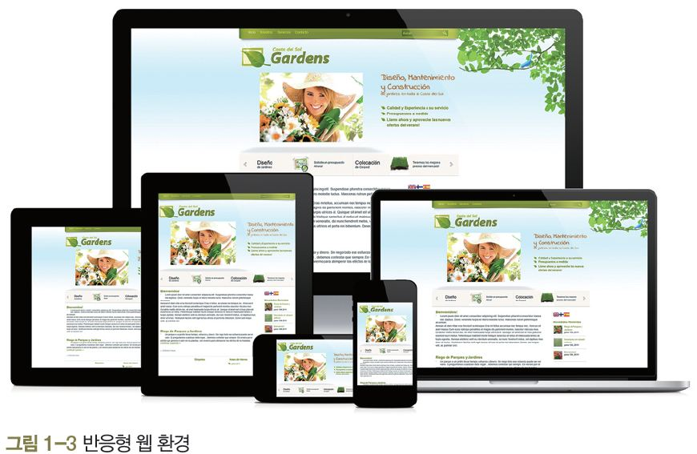
Web의 기본 개념
Web의 발전
Web의 특징
전 세계의 컴퓨터를 연결
HTTP(Hyper Text Transfer Protocol) 프로토콜 사용
HTML(Hyper Text Markup Language)로 작성된 문서 연결
텍스트, 그래픽, 오디오, 비디오, 프로그램 파일 등 멀티미디어 서비스 제공
반응형 웹
웹 서버에서 제공되는 정보가 다양한 기기에 맞춰 제공되는 웹 환경

Slide 8
Web의 기본 개념
Web의 발전
HTML5
HTML5 = HTML + CSS + 자바스크립트 API
HTML5 = 최신 웹 개발을 위한 다음 세대 웹표준
크롬 브라우저에서 게임 앱을 실행한 화면

Slide 9
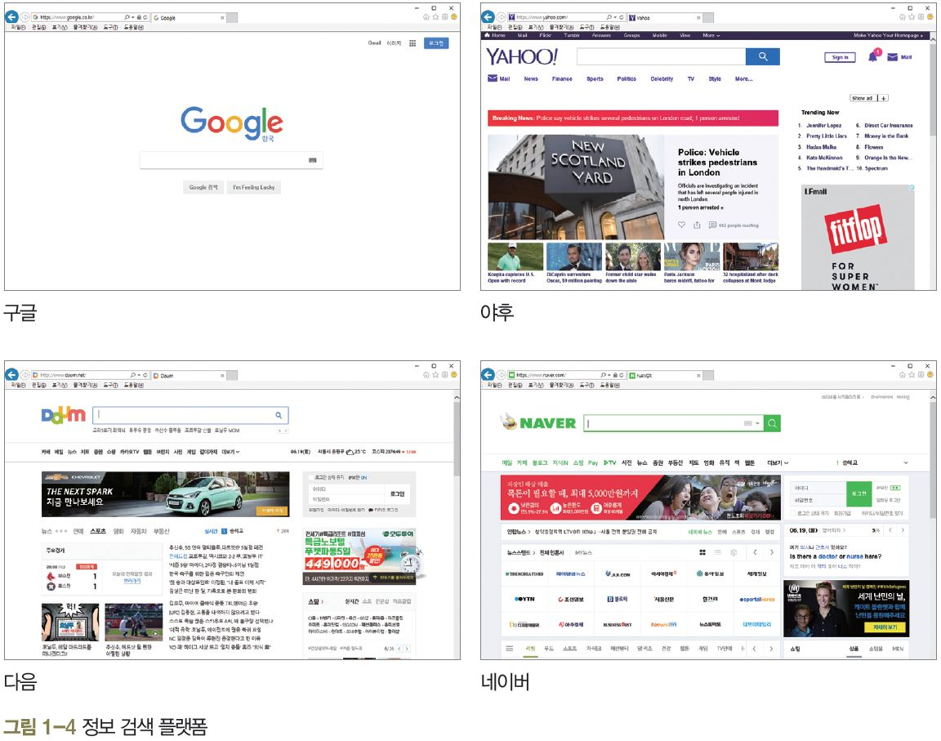
Web의 활용 분야
정보 검색
구글(Google), 야후(Yahoo), 다음(Daum), 네이버(Naver) 등

Slide 10
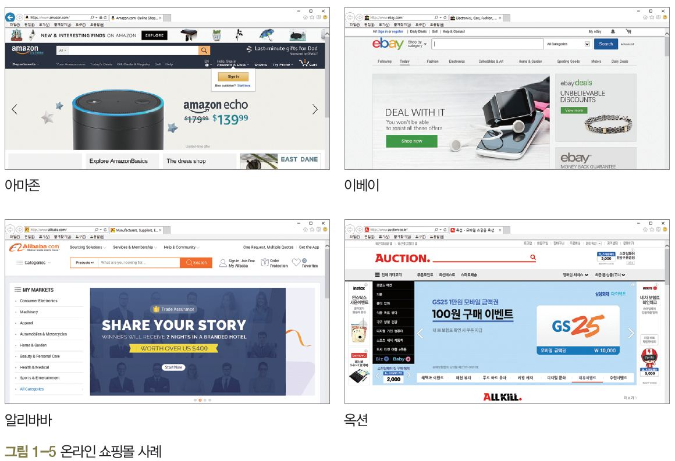
Web의 활용 분야
온라인 쇼핑
상품 정보와 이용 후기를 공유하고 상품을 직접 구매할 수 있는 플랫폼을 제공하여 수익을 창출
아마존(amazon), 이베이(ebay), 알리바바(alibaba), 옥션(auction) 등

Slide 11
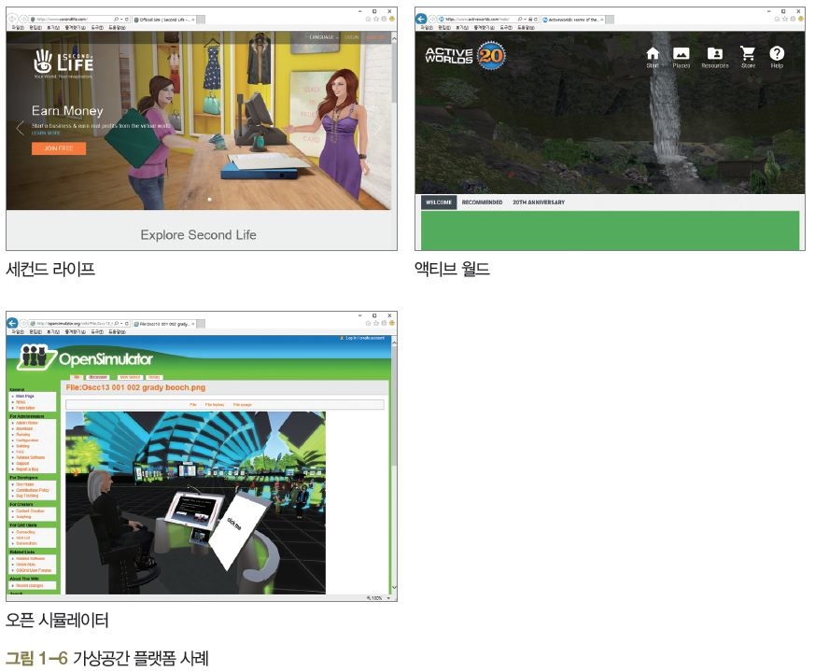
Web의 활용 분야
가상공간
현실 세계를 웹에 가상으로 구축해놓은 것
세컨드 라이프(secondlife), 액티브 월드(activeworld), 오픈 시뮬레이터(opensimulator) 등

Slide 12
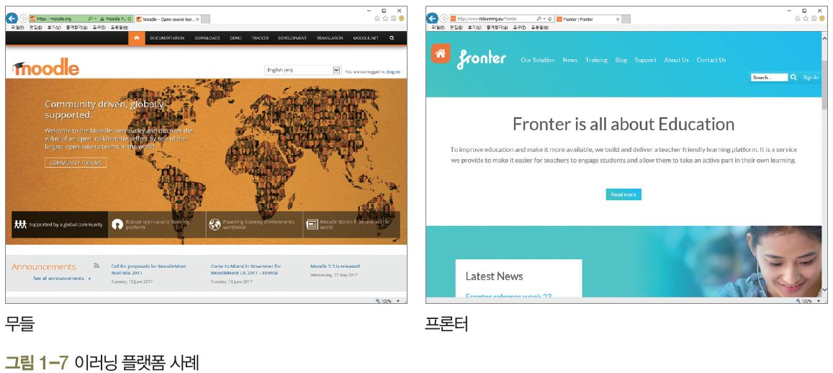
Web의 활용 분야
이러닝
정보통신기술을 활용하여 언제(anytime), 어디서(anywhere), 누구나(anyone) 수준별 맞춤형 학습을 할 수 있는 웹 서비스
무들(Moodle), 프론터(Fronter) 등

Slide 13
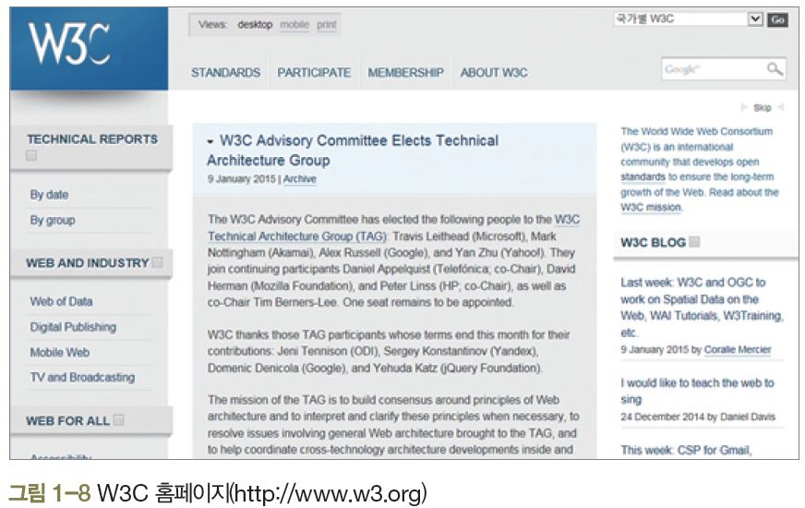
Web 표준과 HTML5
웹 표준의 필요성
웹 표준
개발자 간 일종의 약속
누가 개발하든 정해진 규칙을 준수하면 모두 호환되어 편리하게 사용
W3C
웹에 관련된 기술과 웹 브라우저 사용을 위한 표준안 제정
웹 개발자나 사용자 간의 정보 공유 및 신기술 개발 등에 기여

Slide 14
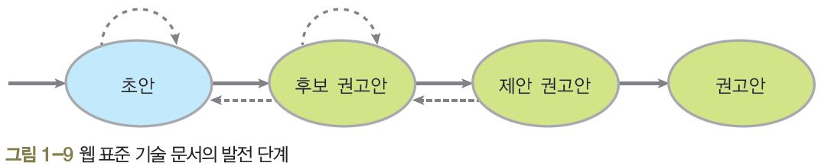
Web 표준과 HTML5
웹 표준 기술 문서의 발전 단계
초안 : 아직 완전하지 않은 워킹 그룹의 아이디어
후보 권고안 : 심사한 작업의 최종안(제안 권고안이 되기 위한 후보 문서)
제안 권고안 : 4주 이내에 검토해서 최종적으로 권고안이 되는 문서
권고안 : 최종적으로 표준화한 규격을 정의한 문서

Slide 15
Web 표준과 HTML5
마크업 언어 (Markup Language)
웹에서 사용되는 문서가 어떻게 구조화되는가를 나타내는 언어
마크업 언어 유형
구조적 마크업 : 문서의 구성 방식을 표현한 것
유형적 마크업 : 문서를 시각적으로 표현하는 방법
의미적 마크업 : 데이터 내용 자체에 관한 것

Slide 16
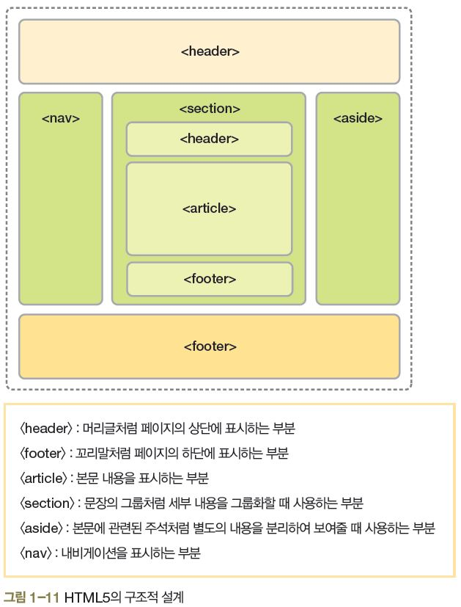
Web 표준과 HTML5
HTML5의 특징
구조적 설계 지원
그래픽 및 멀티미디어 기능 강화
CSS3 지원
자바스크립트 지원
다양한 API 제공
모바일 웹 지원

Slide 17
Web 브라우저와 HTML 편집기
웹 브라우저
HTML 문서를 읽고 웹 페이지에 정보를 표시하는 소프트웨어
URL(Uniform Resource Locator)을 통해 접근
웹 브라우저 기능
웹 페이지 탐색
접속하는 프로그램의 주소 관리
웹 페이지의 저장, 인쇄, 소스 파일 보기
웹 페이지 보안에 관련된 각종 필터 도구 제공

Slide 18
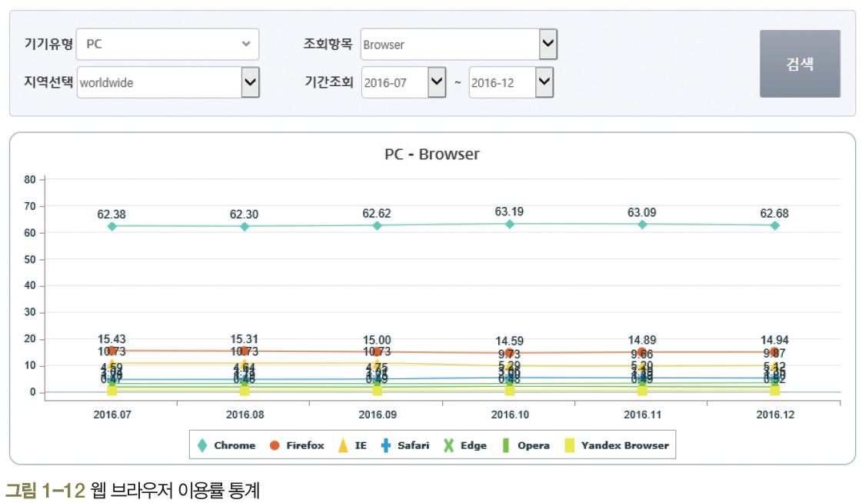
Web 브라우저와 HTML 편집기
웹 브라우저 이용률 통계
한국 인터넷 진흥원 사이트(http://www.koreahtml5.kr)에서 확인

Slide 19





Web 브라우저와 HTML 편집기
웹 브라우저 종류

Slide 20
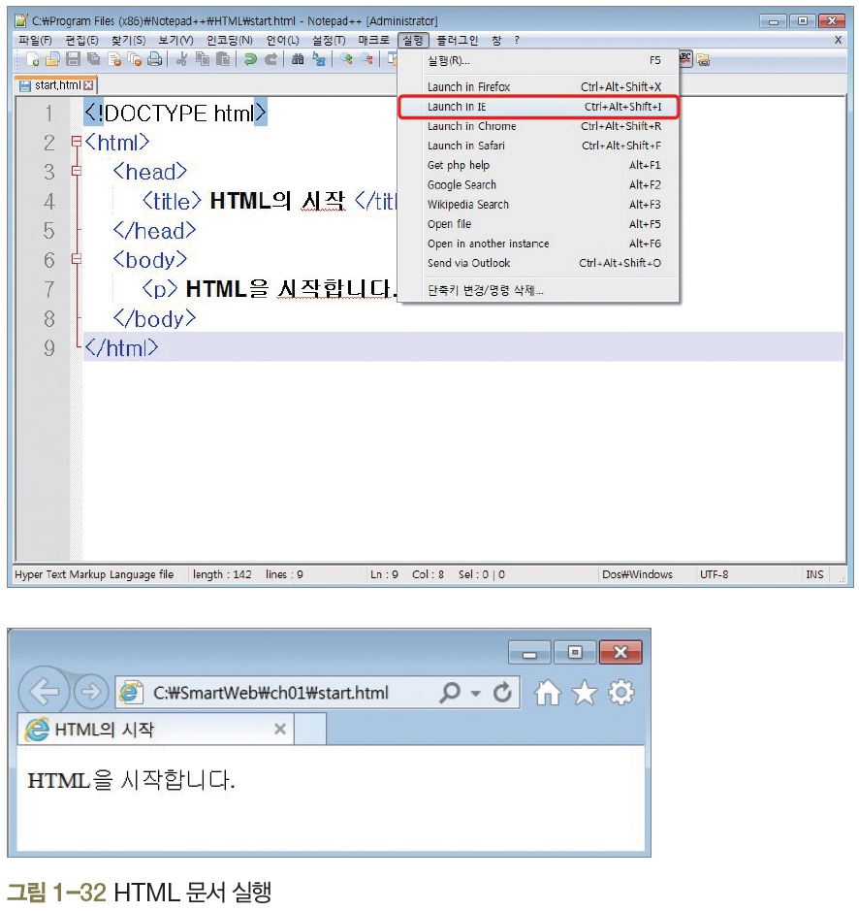
Web 브라우저와 HTML 편집기
간단한 HTML 문서 만들기
HTML 편집기 설치
HTML 문서 작성 및 저장
HTML 문서 실행

Slide 21
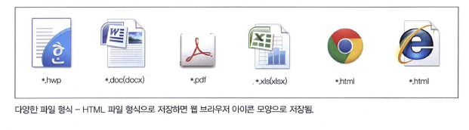
Web 브라우저와 HTML 편집기
.html 확장자
전자 문서마다 고유한 파일 형식을 가지고 있음

Slide 22
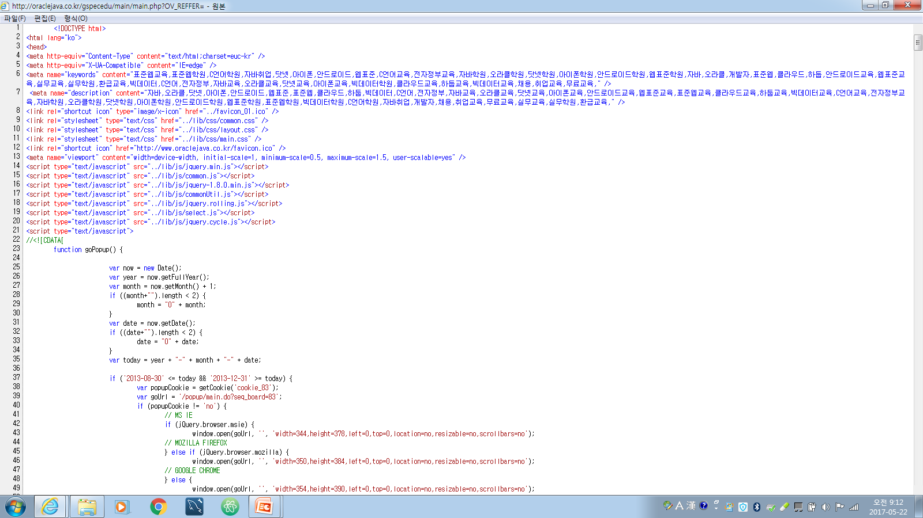
Web 브라우저와 HTML 편집기
HTML source code 예시

Slide 23
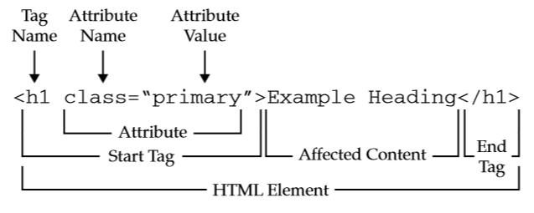
Web 브라우저와 HTML 편집기
HTML tag 형태

Slide 24
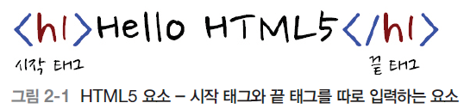
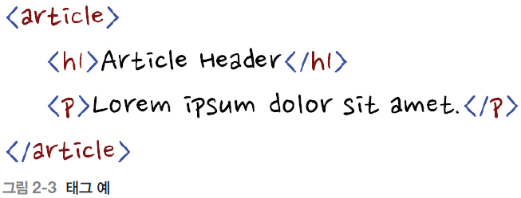
HTML 기본 용어
태그와 요소
요소(Element) : 제목, 본문, 이미지 등 HTML 페이지에 위치
element = start tag + 내용 + end tag로 구성
태그 : 요소를 만들 때 사용하는 기호

Slide 25
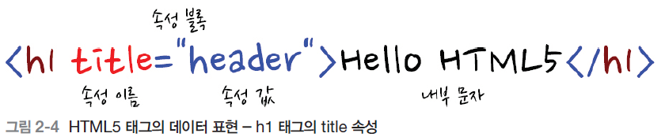
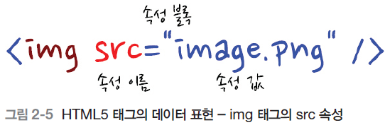
HTML 기본 용어
속성 (Attribute)
속성 : 태그에 추가 정보를 부여

Slide 26
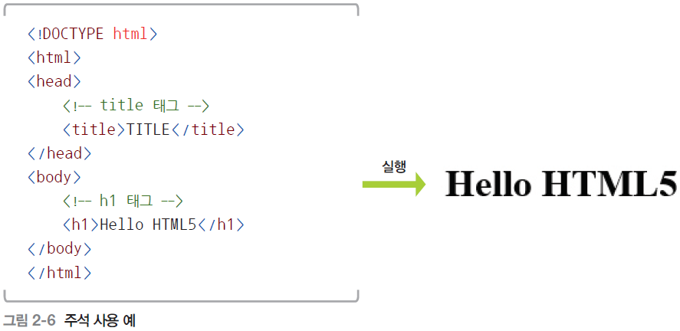
HTML 기본 용어
주석
주석 : 코드 설명을 기록(프로그램의 실행에 영향을 미치지 않음)

